Slide 1
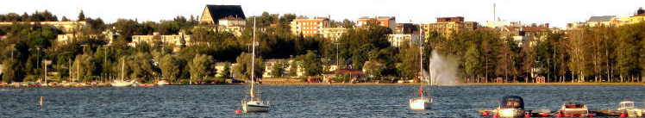
Lohjan
Yhteislyseon lukio
AVOIMET OVET
21.1.2020

Slide 2
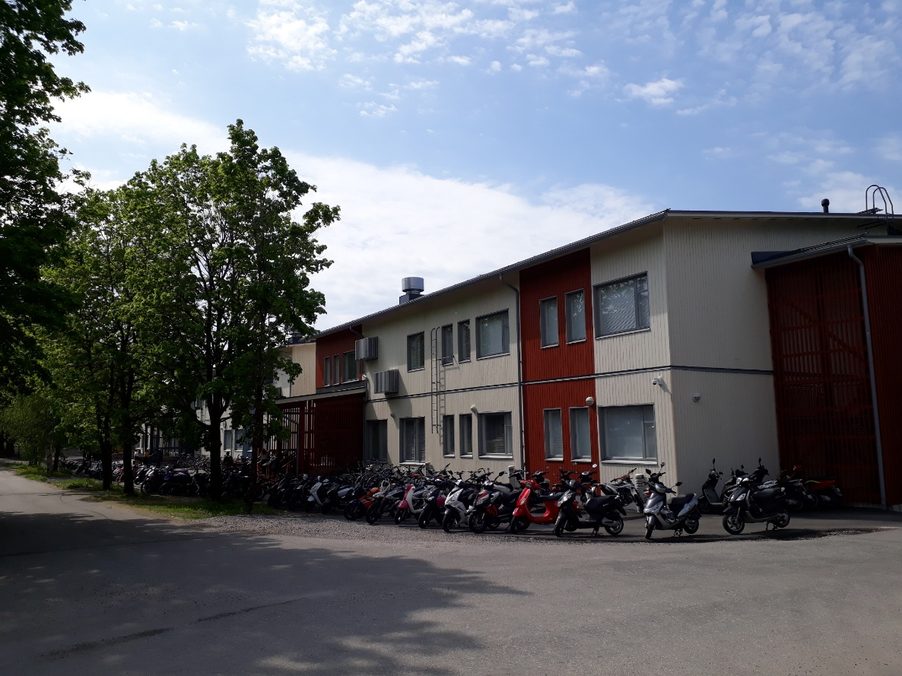
Lohjan Yhteislyseon lukio
Perinteikäs ja monipuolinen yleislukio, jossa laaja kurssitarjonta
  Voit rakentaa itsellesi vaikka ”erikoislukion”
  Esim. urheiluvalmennus
Oppitunnit 80 min
  Ruokatauko 30 min
  Ei pakollisia ulkovälitunteja
Tukea laitehankintaan
Notes:
Kone on leasing-kone

Slide 3
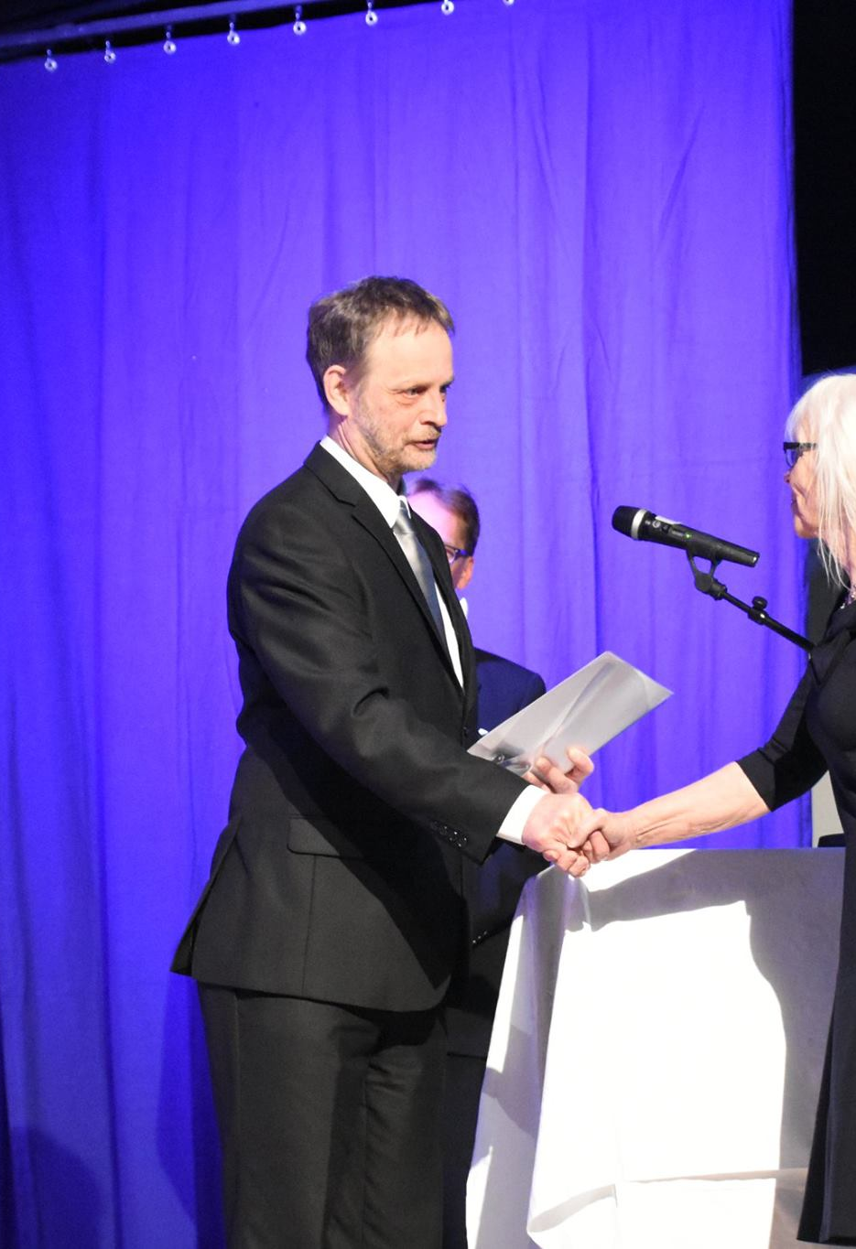
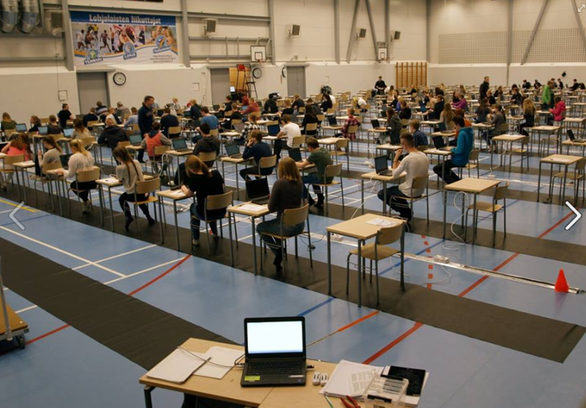
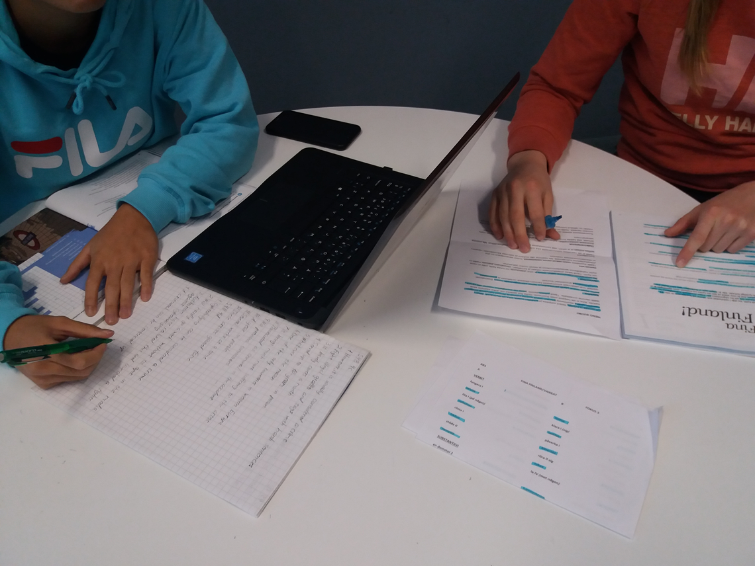
Rantapuistossa myös
Lohjan aikuislukio
  LYLL:n opiskelijoilla mahdollisuus hyödyntää kurssitarjontaa
Kaksoistutkinnon opiskelijat
  Luksia, Kisakallion urheiluopisto, Kanneljärven opisto
  Opiskelevat maanantaisin lukioaineita LYLL:ssa
  Aineet: äidinkieli, englanti, lyhyt matematiikka, yhteiskuntaoppi ja terveystieto

Slide 4
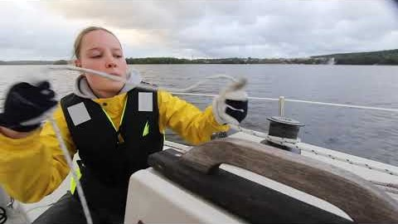
Laaja kurssivalikoima
Aine |  | Esimerkki
Äidinkieli | 9+7 | Luova kirjoittaminen
Uskonto | 6+6 | Muinaiset myytit
Filosofia | 4+8 | Mitä filosofit todella sanoivat
Psykologia | 5+6 | Ihmissuhdekurssi
Historia | 6+5 | Sotahistoria
Matematiikka | 13+6 | Erikoispitkä matematiikka
Biologia | 5+5 | Ympäristötiede
Maantiede | 4+6 | Kartografia
Fysiikka | 7+4 | Tähtitiede
Kemia | 5+3 | Työkurssi
Tietotekniikka | 9 | Ohjelmointi 1&2
+ Ihmisen biologia, fysiikka ja kemia

Slide 5
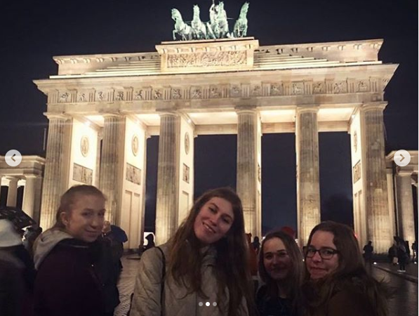
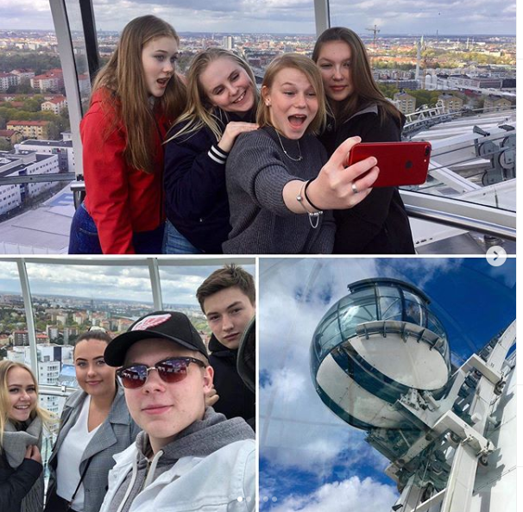
Kieliohjelmapolku
Leirikoulu Uslar/Berliini, Syksy 2018
perusopetus
lukio
A-kieli
A1
alkaa 1 - 3 luokalta
englanti A
(ranska A)
ruotsi A
(saksa A)
A2
alkaa 5 luokalta
B1-kieli
B1
alkaa 7 luokalta
ruotsi B
B2-kieli
espanja C
ranska C
saksa C
venäjä C
B2
alkaa 8 luokalta
B3-kieli
espanja D
italia D
latina D
ranska D
saksa D
venäjä D
Leirikoulu Tukholmaan, kevät 2019

Slide 6
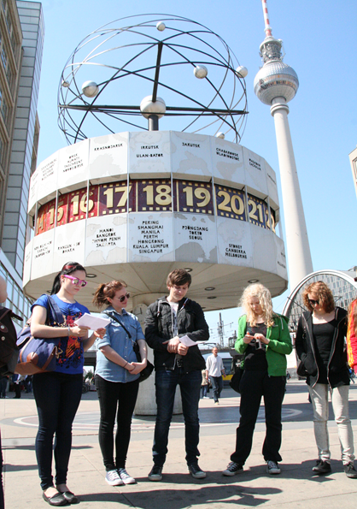
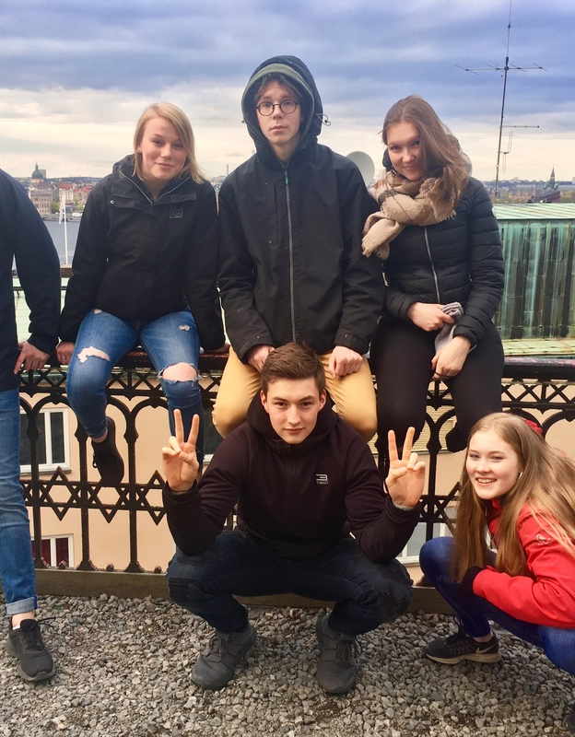
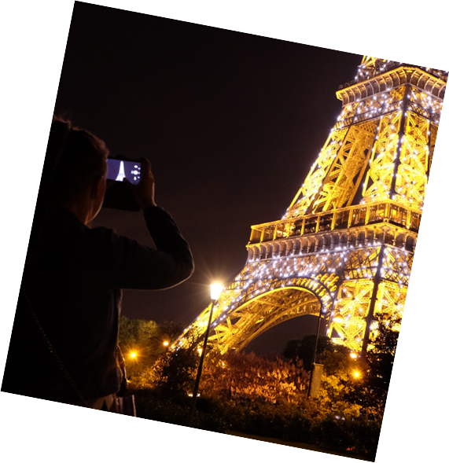
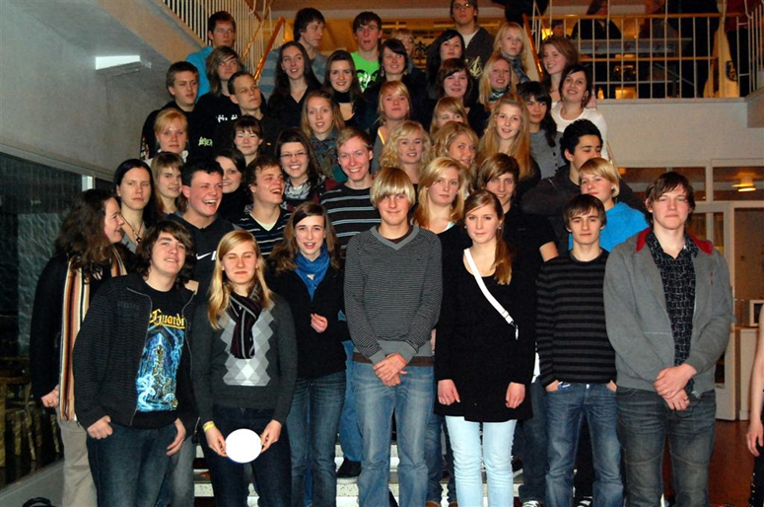
Kansainvälisyys
Opintomatkoja vaihteleviin kohteisiin:
  Esim: Pariisi, Tukholma, Rooma, Lontoo
Ystävyyskoulu Uslarissa, Saksassa
Vaihto-opiskelijoita
Kansainvälisiä vieraita
Plan kummilapsi

Slide 7
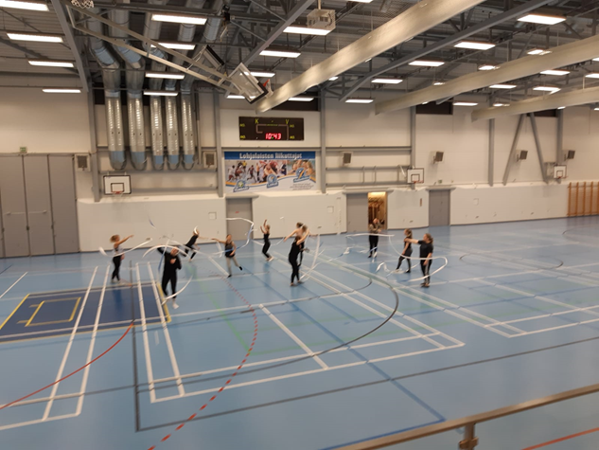
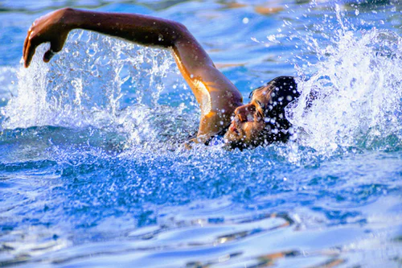


Urheiluvalmennus
Lajinsa huipulle tähtääville nuorille
Tukee nuoren urheilijan uraa ja valmentautumista
Yhteistyössä Kisakallion urheiluopiston kanssa
Jopa 10 kurssia liikuntaa lukion aikana:
  Eri fyysisten osa-alueiden harjoittelua
  Lajiharjoittelua
  Omatoimista harjoittelua
Haku erillisellä lomakkeella
  Lisätietoja apulaisrehtori Juha Nurmelta
Notes:
Kisakallio: 1. vuosi sen jälkeen oman seuran kautta. Tennari käytössä. 1.palkki. Koeviikolla urheiluvalmennusta. Lopalla aamutreenit.

Slide 8
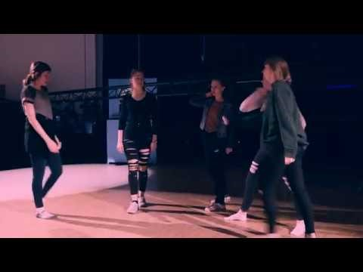
Taide- ja taitoaineita
Kuvataide: 4 valtakunnallista ja
11 koulukohtaista kurssia
Musiikki: 4 valtakunnallista ja
18 koulukohtaista kurssia
Liikunta: 5 valtakunnallista ja
10 koulukohtaista kurssia
+ urheiluvalmennus
Ilmaisutaito: 3 koulukohtaista kurssia
Taiteiden välisiä kursseja: esim. monitaiteellinen musiikkiprojekti
Kulttuuripassi
Notes:
Musiikissa voi saada kursseja myös Musiikkiopiston opistotason tutkinnon kursseista max 6.

Slide 9

Lukiodiplomit
Kuvataiteen lukiodiplomi
Liikunnan lukiodiplomi
Median lukiodiplomi
Musiikin lukiodiplomi
Tanssin lukiodiplomi
Teatteritaiteen lukiodiplomi

Slide 10
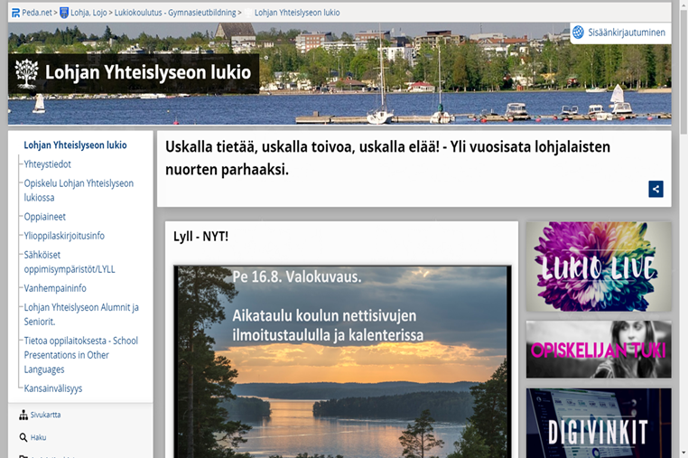


Lohjan Yhteislyseon lukio
www.lyll.fi
  → Lukio → Lukioon haku
Kalenteri
Ainevalintakortti
Kurssitarjotin
Opiskelijahuolto
Seuraa meitä:

Slide 11
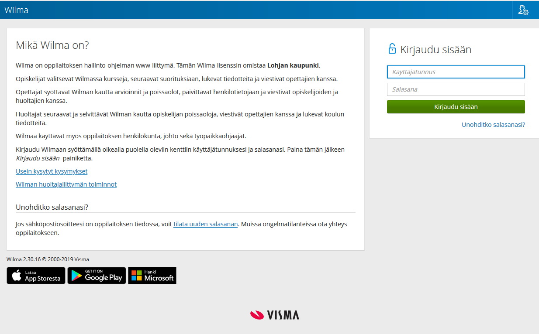
WILMA
Koulu tiedottaa ajankohtaisista asioista.
Opiskelijat valitsevat itse opiskeltavat kurssit.
Opiskelijat näkevät arvosanansa.
Huoltajat hyväksyvät opiskelijoiden poissaolot.

Slide 12
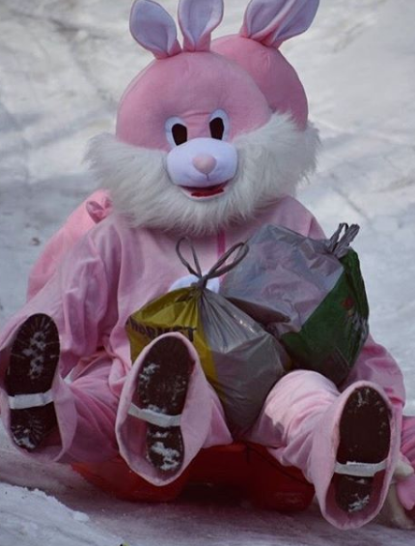
Opintojen kulku
Lukuvuosi jakaantuu viiteen jaksoon.
Jakson aikana opiskellaan 5 – 7 kurssia.
Opinnot kestävät 3 (4) vuotta,
yli kolme vuotta, jos
  opiskelet paljon ylimääräisiä kursseja
  harrastukset vievät runsaasti aikaa.
Tiimijakso – lukuvuoden 2. jakso

Slide 13
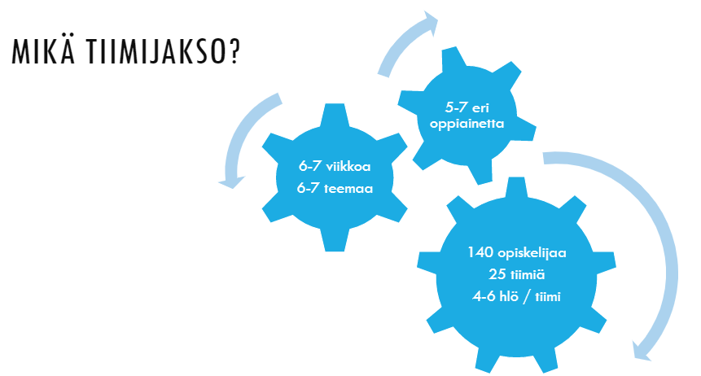
211 opiskelijaa
36 tiimiä
4-6 hlö 7 tiimi

Slide 14
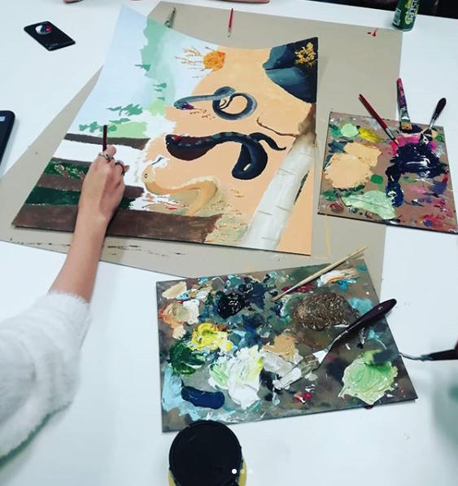
Kurssit
Oppiaineet on jaettu 38 tunnin kursseiksi.
Lukion suorittamiseen vaaditaan
vähintään 75 kurssia.
Lukiossa on
  pakollisia
  syventäviä ja
  soveltavia kursseja.

Slide 15
Tärkeät valinnat
Pitkä matematiikka
  hyödyksi tekniikan, luonnontieteiden ja lääketieteen opinnoissa
Ylimääräinen kieli
  hyvä kielitaito on osa yleissivistystä
  hyötyä jatko-opinnoissa
Syventävät kurssit
  yo-kirjoitukset perustuvat pakollisiin ja syventäviin kursseihin
Taideaineista ja liikunnasta kevennystä teoriaopintoihin

Slide 16
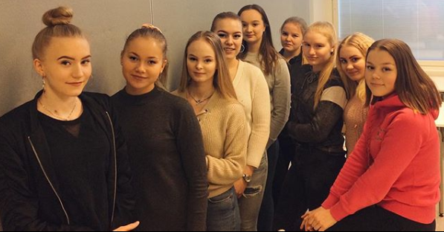
Miten opiskellaan?
Työskentelytavat lukiossa monipuolisia
  luokkaopetusta
  itsenäistä tiedon hankintaa
  yhteistoiminnallista
  oppimista
  keskusteluja
  verkko-opiskelu

Slide 17
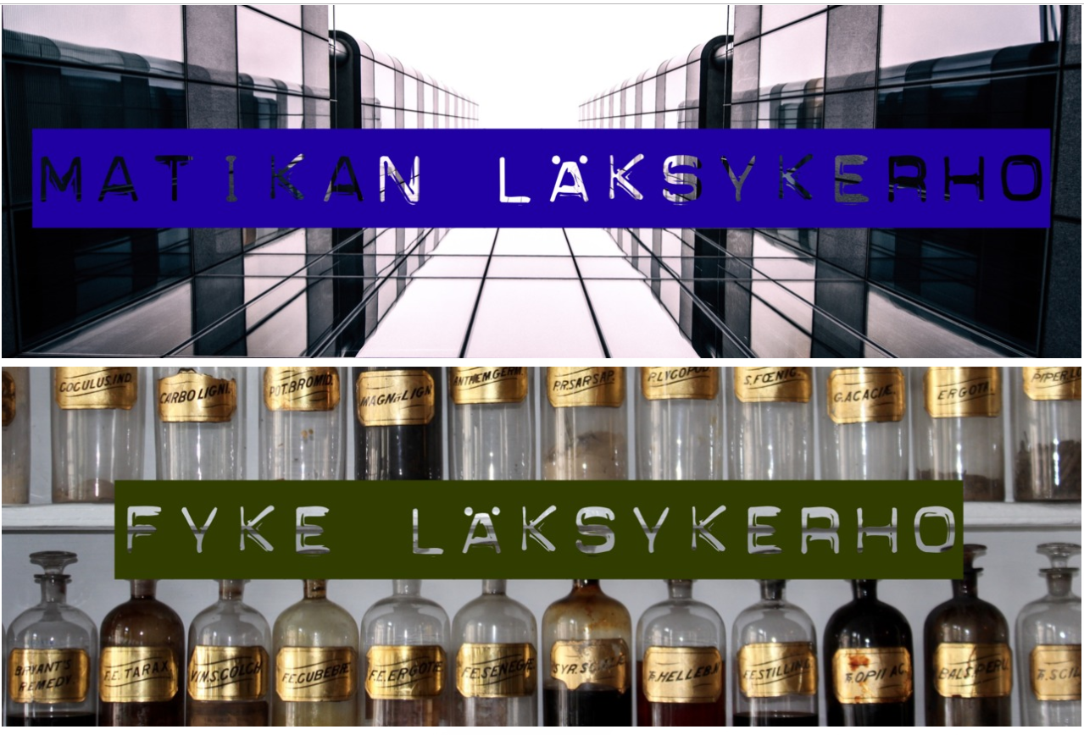
Tukea opintoihin
Aineenopettajat
Erityisopettaja
Läksykerhot
Vertaistutorit
Tukiopetuspajat
Opiskelijahuolto:
  Terveydenhoitaja
  Kuraattori
  Psykologi
  Opinto-ohjaajat

Slide 18
Ylioppilastutkinto (2022 alkaen)
Pakolliset ja valinnaiset kokeet
kaikille
pakollinen
äidinkieli
.
.
ja
neljä pakollista
kolmesta eri ryhmästä
toinen
kotimainen
kieli
keskipitkä/pitkä
vieras
kieli
pitkä/lyhyt
matematiikka
pitkä/lyhyt
reaaliaine
näistä vähintään yksi vaativampi koe
= 5 pakollista koetta
Ainereaali koepäivä I
psykologia
historia
fysiikka
biologia
filosofia
Ainereaali koepäivä II
uskonto
elämänkatsomustieto
yhteiskuntaoppi
kemia
maantiede
terveystieto
.
.
.
Ja lisäksi voi ottaa
ylimääräisiä kokeita

Slide 19
Opiskelijan päätelaite
ja abitti-järjestelmä
Abitti-järjestelmä on ylioppilastutkinto-lautakunnan ylläpitämä koejärjestelmä, jota lukiot ympäri Suomea käyttävät. Järjestelmän ylläpitäjä on ylioppilastutkintolautakunta ja abitin käyttö edellyttää abitti-yhteensopivaa tietokonetta.

Slide 20
Opiskelijan päätelaite
ja abitti-järjestelmä
Lukio-opintonsa aloittavat tarvitsevat henkilökohtaisen tietokoneen opintojensa ja sähköistyneen ylioppilastutkinnon tueksi.
Lukion kautta voi hankkia abitti-yhteensopivan tietokoneen lukio-opintojen ajaksi (3-4 vuotta).
Laitteen saa käyttöön hintaan 150€. Kone palautetaan lukiolle opintojen päätyttyä.
Tietokoneet jaetaan opiskelijoiden käyttöön lukio-opintojen alkuviikkoina.

Slide 21
Opiskelijan päätelaite
ja abitti-järjestelmä
Lukio vastaa vuokraamiensa laitteiden ylläpidosta ja toimivuudesta. (onsite-takuu, tapaturmavakuutus)
Opiskelija voi hankkia laitteensa myös muuta kautta. Vastuu näiden laitteiden hankinnasta ja toimivuudesta on opiskelijalla.
Lisätietoja sopivan tietokoneen hankinnasta löytyy Ylioppilastutkintolautakunnan sivuilta: https://www.abitti.fi/fi/ohjeet/tietokoneen-hankinta/

Slide 22
Koulutusjärjestelmä
Tri
Lis
ylemmät AMK- tutkinnot
5
4
3
2
1
YLEMMÄT
KK-TUTKINNOT
TYÖKOKEMUS
4
3
2
1
ALEMMAT
KK-TUTKINNOT
ammattikorkea-
koulutus
yliopistot
3
2
1
3
2
1
lukiot
ammatillinen
koulutus
16
15
14
13
12
11
10
9
8
7
6
10
9
8
7
6
5
4
3
2
1
oppi-
velvollisuus-
koulutus
perusopetus
esiopetus koulussa tai päiväkodissa

Slide 23
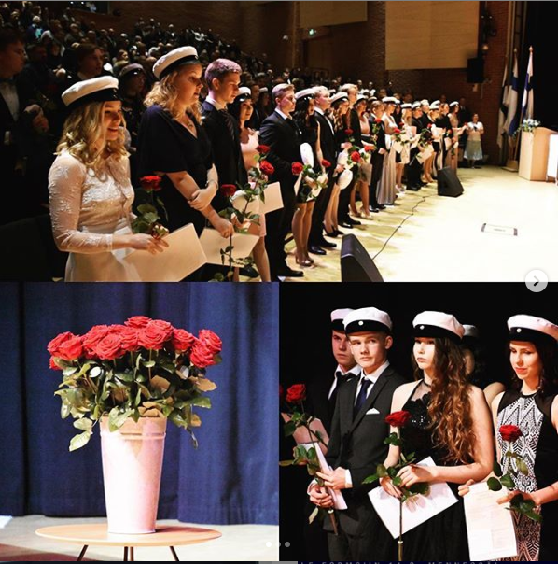
Jatkokoulutus
Lohjan Yhteislyseon lukion perustehtävänä on yleisen jatko-opintokelpoisuuden tuottaminen.
Lukio on pääväylä jatko-opinnoille - myös ammatilliseen jatko-koulutukseen.
Lukio-opintojen aikana (3 - 4 vuotta) nuori pitää kaikki jatkokoulutusmahdollisuutensa avoinna suunnitellessaan ammatinvalintaansa ja elämänuraansa.
Vahvan tiedollisen ja henkisen pääoman myötä selviydytään parhaiten modernin maailman uramuutoksissa: laadukas koulutus takaa toiveiden mukaisen työllistymisen.

Slide 24
Mitä lukion jälkeen?
Lukio tarjoaa erinomaisen pohjan
kaikkeen jatkokoulutukseen
Yliopisto-opinnot
ekonomi
lakimies
psykologi
diplomi-insinööri
opettaja
lääkäri
pappi…
Ammattikorkeakouluopinnot
insinööri
tradenomi
sairaanhoitaja
sosionomi
restonomi
viittomakielentulkki…
Ammatilliset opinnot
parturi-kampaaja
lähihoitaja
hotellivirkailija
sähköasentaja
puutarhuri
liikuntaneuvoja…
Muut
työelämä
oppisopimus
ulkomaat…
Ylipistojen ja ammattikorkeakoulujen opiskelijoista valtaosa on ylioppilaita.

Slide 25
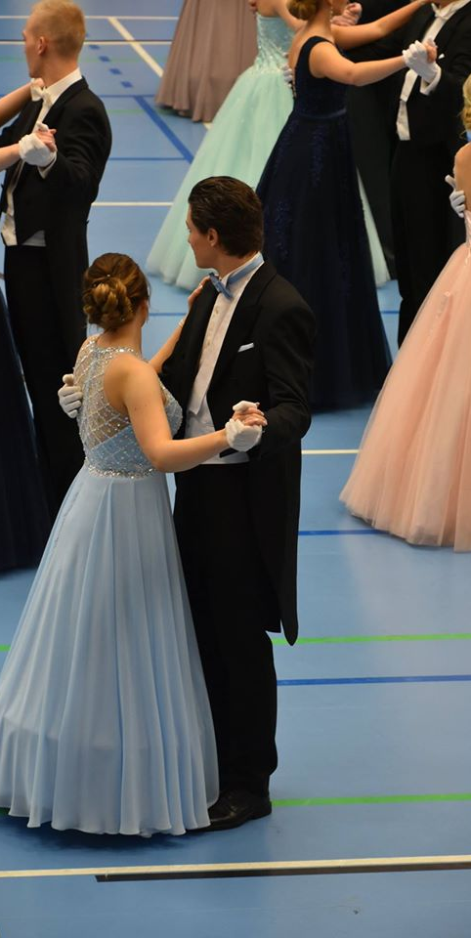
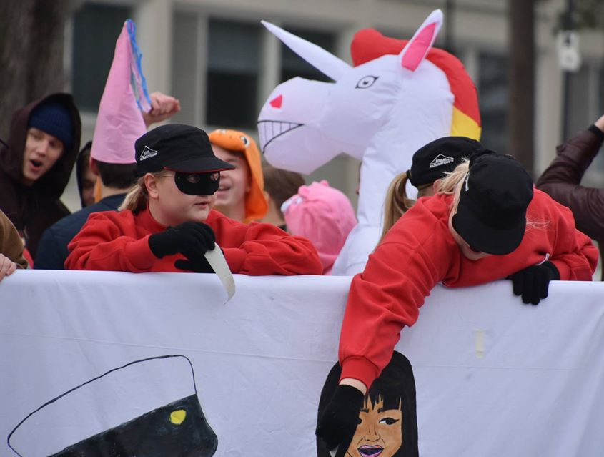
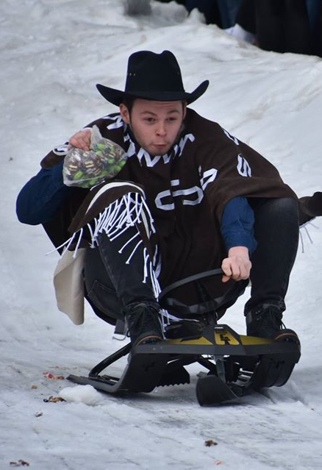
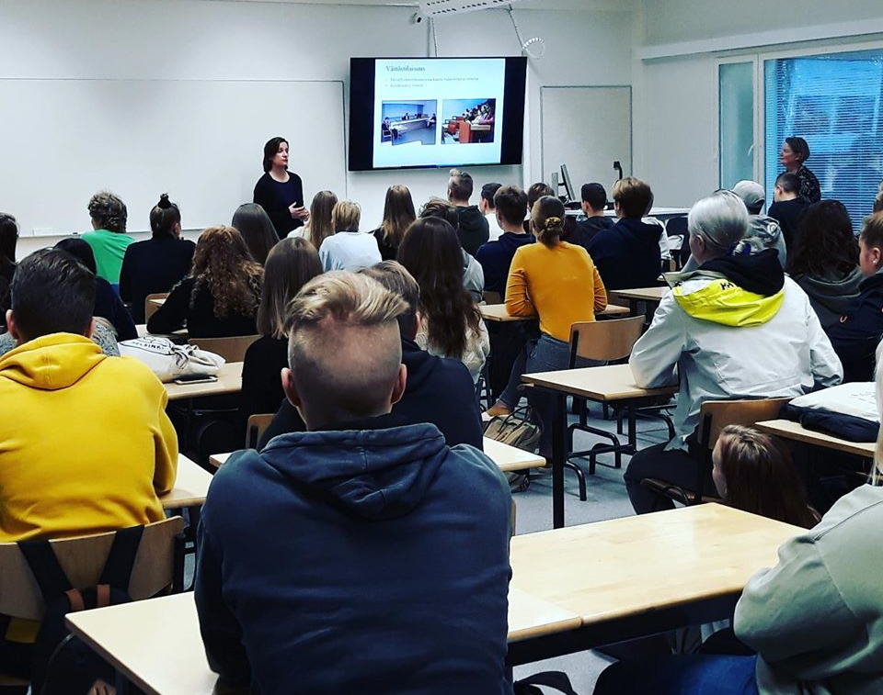
Miksi Lohjan Yhteislyseon lukioon?
Erittäin laaja kurssitarjonta
Hyvät, kannustavat opettajat sekä erityisopettaja
Edelläkävijä tietotekniikan opetuskäytössä
Tukea laitehankintaan
Terveet väistötilat lähellä keskustaa
Aktiivinen oppilaskuntatoiminta
Notes:
Misha on erillinen oppimisympäritöasiantuntija palkattuna: keskittyy digipedagogiikkaan ja oppimisympäristötyöhön. Päätyönään! Myös opiskelijoilla siten vahva tuki.
Oppilaskunta: kirjakirppis

Slide 26

Miten opiskelijaksi?
Lukuvuonna 2019-2020 opiskelijoita aloitti 218.
Edellisessä opiskelijavalinnassa alin
keskiarvo oli 7,00.
Opiskelijat ovat pääsääntöisesti
Lohjan talousalueelta.

Slide 27
Opiskelijat - asuinpaikkakunnittain
684 opiskelijaa
(lisäksi 93 kahden tutkinnon opiskelijaa)

Slide 28
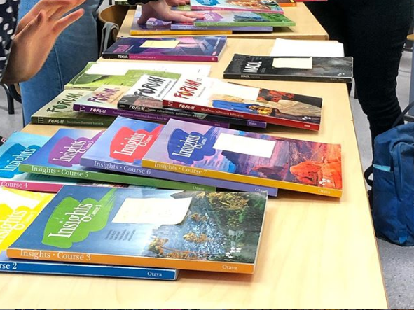
Miten opiskelijaksi?
Yhteishaun hakuaika on 18.2.-10.3.2020. Sähköinen hakulomake on osoitteessa www.opintopolku.fi.
Yhteishaun tulokset julkistetaan aikaisintaan 11.6.2020 koulun sivuilla niiden hakijoiden osalta, jotka ovat haku-lomakkeessa antaneet siihen luvan.
Valituille opiskelijoille ilmoitetaan henkilökohtaisesti kirjeellä.

Slide 29

Opiskelijakunta
Lukion opiskelijat muodostavat yhdessä opiskelijakunnan.
Opiskelijakunnan toiminta on paljon siitä itsestään kiinni.
Opiskelijakunta järjestää tapahtumia,
teemapäiviä sekä juhlia ja
vaalii opiskelijan etuja.

Slide 30
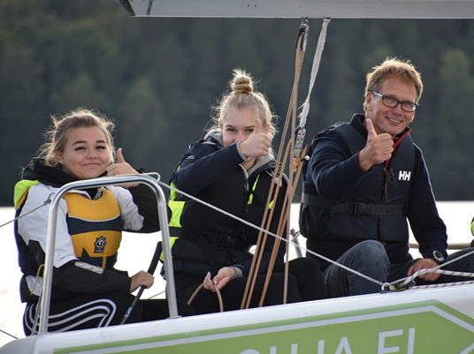
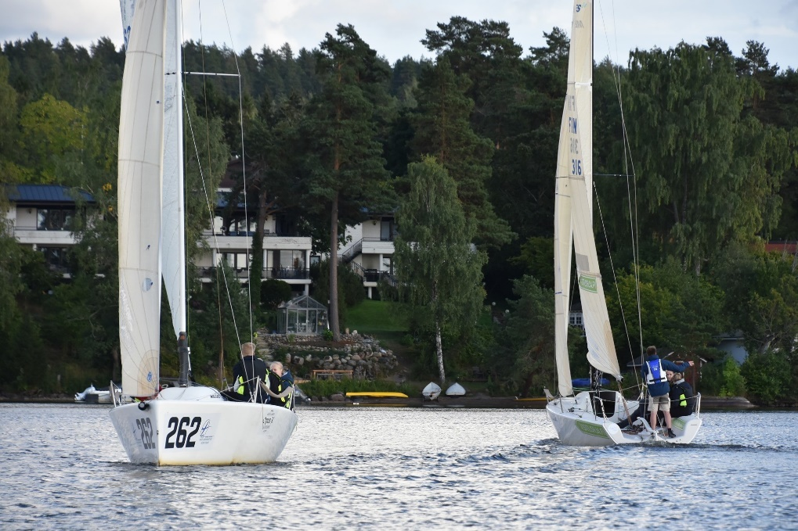
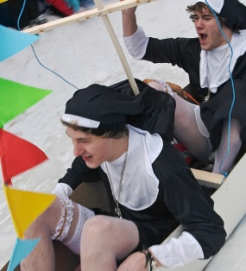
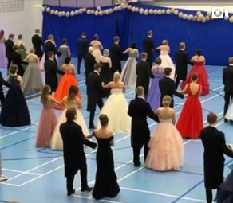
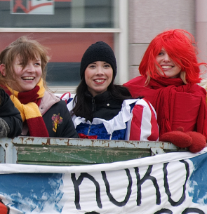
Lukion perinteitä

Slide 31
Kiitos mielenkiinnosta!

